Slide 1
СПЕЦИАЛЬНОСТЬ: «БАНКОВСКОЕ ДЕЛО» ЧОУ СПО КТУИС
ФИО автора: Котова Анастасия Сергеевна
Место работы: ЧОУ СПО Краснодарский Техникум Управления, Информатизации и Сервиса города Краснодара
Должность: преподаватель экономических дисциплин

Slide 2
Профессиональная деятельность специалиста
Профессиональная деятельность специалиста банковского дела осуществляется во всех сферах национальной экономики, связанных с функционированием финансовых рынков и направлена на профессиональное обеспечение предпринимательской деятельности
банков и других кредитных организаций на основе современных экономических знаний и научнообоснованных методов ведения банковского дела.

Slide 3
Объекты профессиональной деятельности специалиста
Объектами профессиональной деятельности специалиста банковского дела являются :
банковские технологии, их документальное оформление и учет,
операции финансово-кредитных организаций в соответствии с правовыми нормами банковской деятельности;
финансово-экономические вычисления;
оперативная информация о деятельности банков и их клиентов.

Slide 4
ОСНОВНЫЕ ВИДЫ ДЕЯТЕЛЬНОСТИ
ВЫПУСКНИКА

Slide 5
Финансово-кредитная деятельность
.
осуществление депозитных и других операций по привлечению денежных средств
сбор и анализ информации о финансовом состоянии клиентов
.
оформление операций по предоставлению кредитов, контроль за их использованием и погашением, сохранностью обеспечения
проведение лизинговых операций, операций с ценными бумагами, иностранной валютой и прочих банковских операций и сделок
.
обеспечение кассового обслуживания клиентов, контроль за соблюдением клиентами кассовой дисциплины
выполнение финансово-экономических расчетов, применяемых в банковских операциях; оформление, ведение и хранение документации по совершаемым операциям и сделкам

Slide 6
Учетно-операционная деятельность
$
осуществление налично-денежных операций
ведение счетов юридических и физических лиц, корреспондентских счетов кредитных организаций, счетов бюджетов разных уровней, внебюджетных фондов
%
проведение расчетных операций, межбанковских расчетов
бухгалтерский учет активных и пассивных банковских операций и услуг
Дк
Кт
бухгалтерский учет доходов и расходов, в т.ч. по внутрихозяйственной деятельности банка, результатов деятельности
осуществление внутрибанковского последующего контроля

Slide 7
Выпускники знают:
экономические основы деятельности банков, методику их бухгалтерского учета;
задачи, принципы организации и функции Банка России, коммерческих банков и специализированных кредитно- финансовых институтов;
виды и методы экономического анализа, экономические нормативы, регулирующие банковскую деятельность;
особенности функционирования кредитного и валютного рынков, структуру современного рынка ценных бумаг.

Slide 8
Основные изучаемые дисциплины
Экономическая теория
Экономика организации
Менеджмент
Маркетинг
Финансы, денежное обращение и кредит
Статистика
Финансовая математика
Учет в банках
Основы банковского аудита

Slide 9
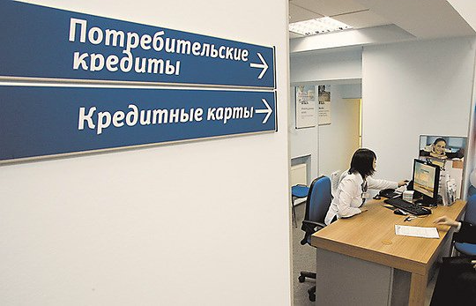
Области применения
профессиональных знаний
Банки
Кредитно-финансовые учреждения

Slide 10
Личные качества, интересы и склонности специалиста:
склонность к работе с вычислениями,
высокий уровень сосредоточенности и распределения внимания,
развитые счетно-аналитические способности,
хорошая оперативная память, усидчивость,
принципиальность, честность, обязательность,
достаточная эмоционально-волевая устойчивость,
аккуратность, педантичность.

Slide 11
Формы обучения:
Бюджетная, внебюджетная
Сроки обучения:
Очная 2 года 10 месяцев
Квалификация:
Специалист банковского дела

Slide 12
Если вы желаете приобрести непростую, но интересную профессию, планируете работать в развивающемся коллективе, нацелены на справедливую оценку результатов труда, достойное вознаграждение и возможность построения карьеры – ждем вас
в Чоу спо ктуис
для обучения
По специальности
банковское дело.

